Slide 1


Programação em python
Fernando F. Santos
AULA 08
06/03/2023

Slide 2
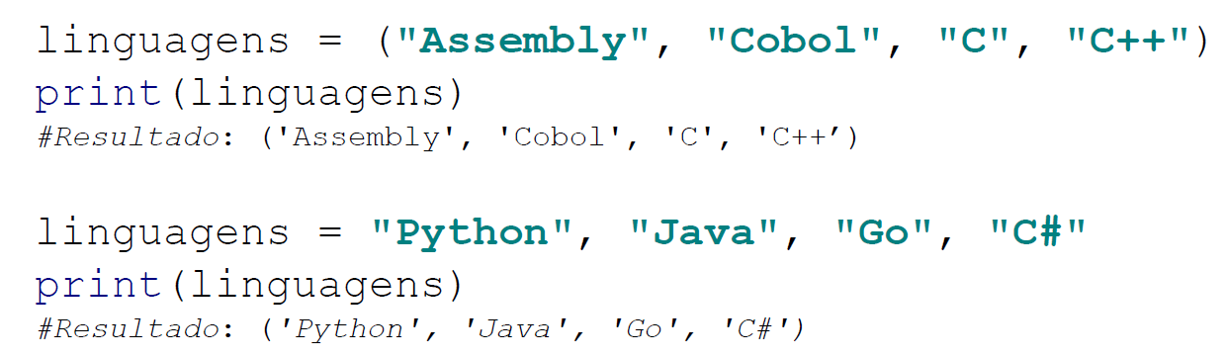
TUPLAS
Tuplas são semelhantes às listas, porém, são imutáveis.
Não podemos acrescentar, apagar ou fazer atribuições aos seus itens
As tuplas são criadas usando se parênteses em vez de colchetes, porém, os parênteses não são obrigatórios
Veja a criação de tuplas com e sem parênteses linguagens

Slide 3
Tuplas
É possível criar uma tupla vazia
Criando uma tupla com um único elemento

Slide 4
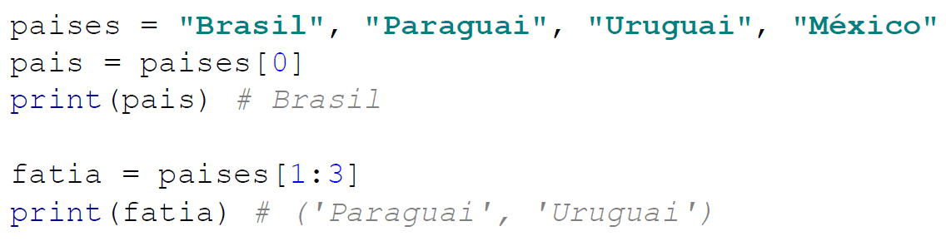
Acessando tuplas
Podemos acessar os elementos da tupla pelo índice e usar fatiamento países

Slide 5
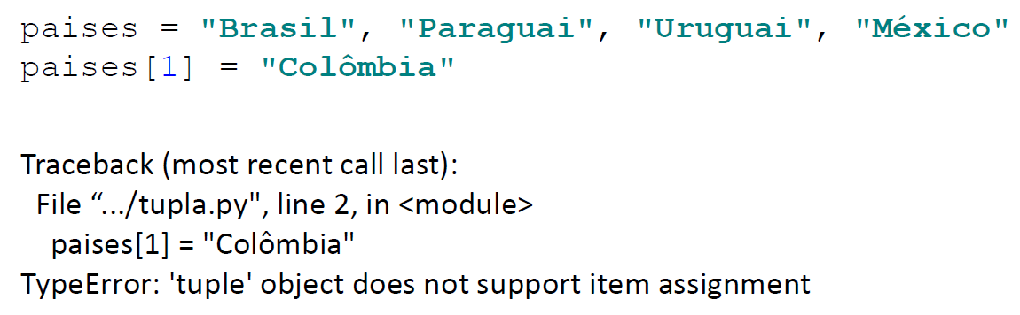
Alterar uma tupla
Se tentarmos alterar um item da tupla, é gerado o erro “O objeto não suporta a atribuição de itens”

Slide 6
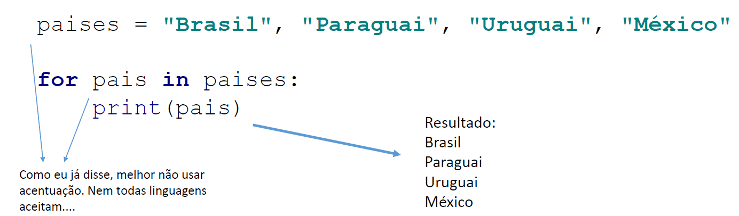
Imprimir tuplas
Podemos imprimir os elementos de uma tupla usando o comando for

Slide 7
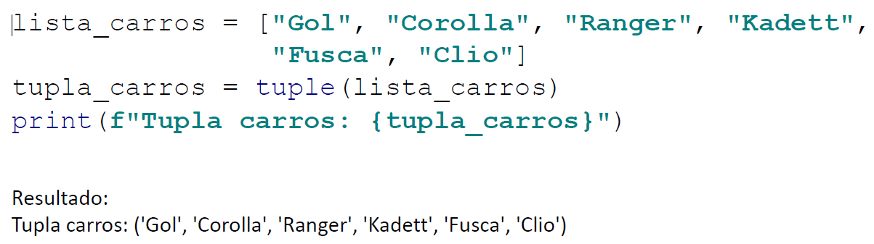
Convertendo uma lista em uma tupla

Slide 8
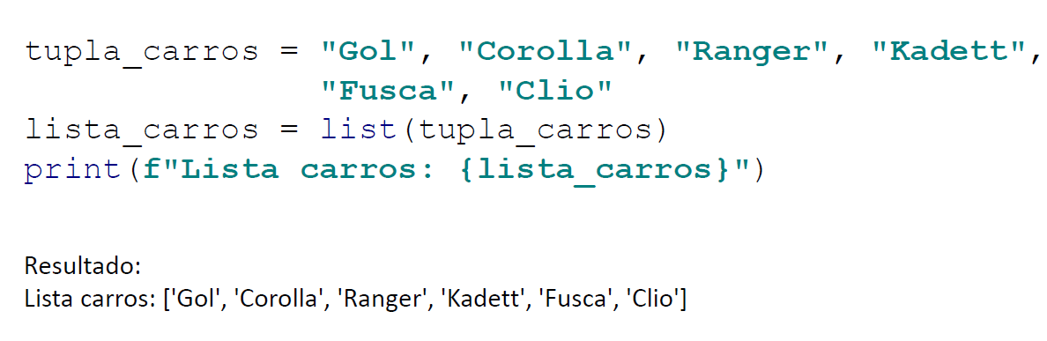
Convertendo uma tupla em uma lista

Slide 9
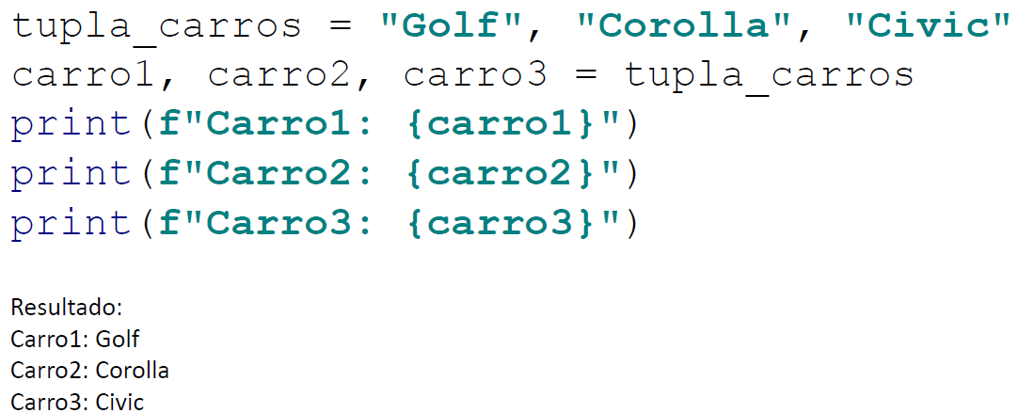
Desempacotando elementos da tupla

Slide 10
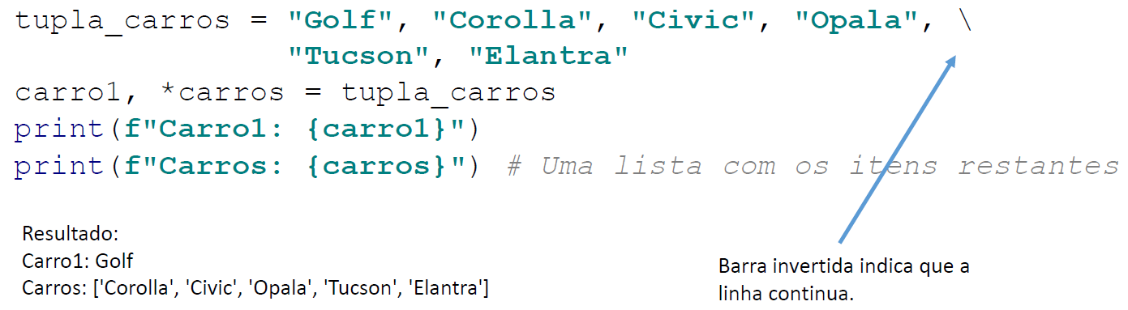
Desempacotando elementos da tupla usando atribuição múltipla

Slide 11
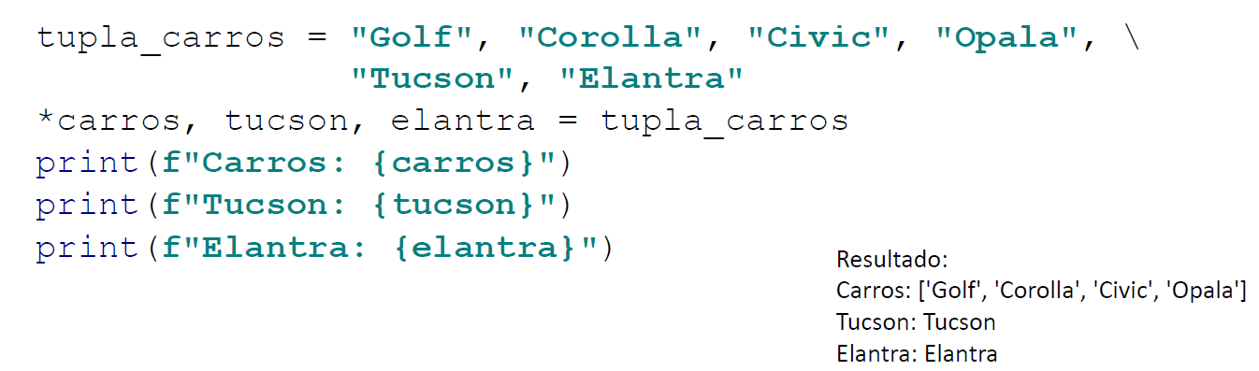
Atribuição múltipla não precisa estar no fim da sequência

Slide 12
Exercício 1
Dada uma lista L de n valores inteiros, escreva um programa que remova os números pares da lista

Slide 13
Exercício 2
Dadas duas listas P1 e P2, ambas com n valores reais que representam as notas de uma turma na prova 1 e na prova 2, respectivamente, escreva um programa que calcule a média da turma nas provas 1 e 2, imprimindo em qual das provas a turma obteve a melhor média.

Slide 14
Exercício 3
Dadas duas listas L1 e L2, com n e m valores inteiros, respectivamente, escreva um programa que concatene as listas L1 e L2 em uma nova lista L3. Em seguida, imprima a lista L3 ordenada de maneira crescente e decrescente.

Slide 15
Exercício 4
Faça um programa que crie uma tupla com o que você quiser dentro e depois altere o último elemento para o número 3.

Slide 16

Dicionários
Segundo Borges (2010), um dicionário é uma lista de associações composta por uma chave (de tipo imutável) e estruturas correspondentes às chaves que podem ser mutáveis ou não. Isso caracteriza os Dicionários como sendo mutáveis (pois os valores em si são mutáveis, exceto as chaves).

Slide 17
Dicionários são estruturas de dados similares às listas, porém, com propriedades de acesso diferentes Um dicionário consiste em um conjunto de chaves e valores.
Sintaxe:
Dicionários
dicionario = {‘a’: a, ‘b’: b, ..., ‘z’:z}
dicionario = {chave: valor, chave: valor}
Assim como as listas, os dicionários são mutáveis. Mas suas chaves devem ser de um tipo imutável
Para criar listas usamos colchetes “[]” para criar tuplas usamos parênteses “()” para criar dicionários usamos chaves “{}”

Slide 18
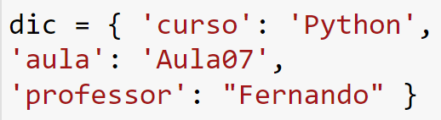
Dicionários
Chave | Valor
Curso | Python
Aula | Aula07
Professor | Fernando
Listas: Acessamos os elementos pelo número do índice
Dicionários: Acessamos um elemento utilizando a chave

Slide 19
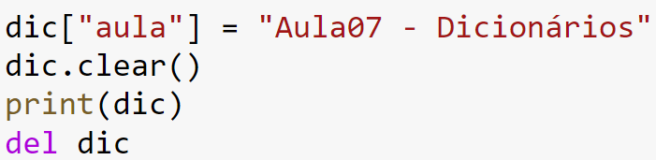
Dicionários
Para adicionar/alterar elementos ao dicionário usamos dicionário [“ valor”] = valor
Para apagar um elemento de um dicionário usamos: dicionario.clear()
Para apagar o dicionário usamos: del dicionário, deste modo não existe mais.

Slide 20
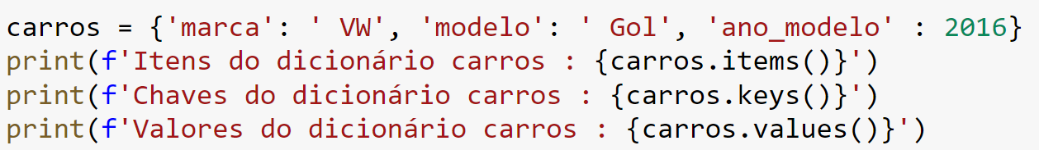
Obtendo itens, chaves e valores de um dicionário
key(), items() e values() retornam views (visualizações), que são iteradores dos tipos dict_keys dict_items e dict_values que devolvem um elemento de cada vez.

Slide 21
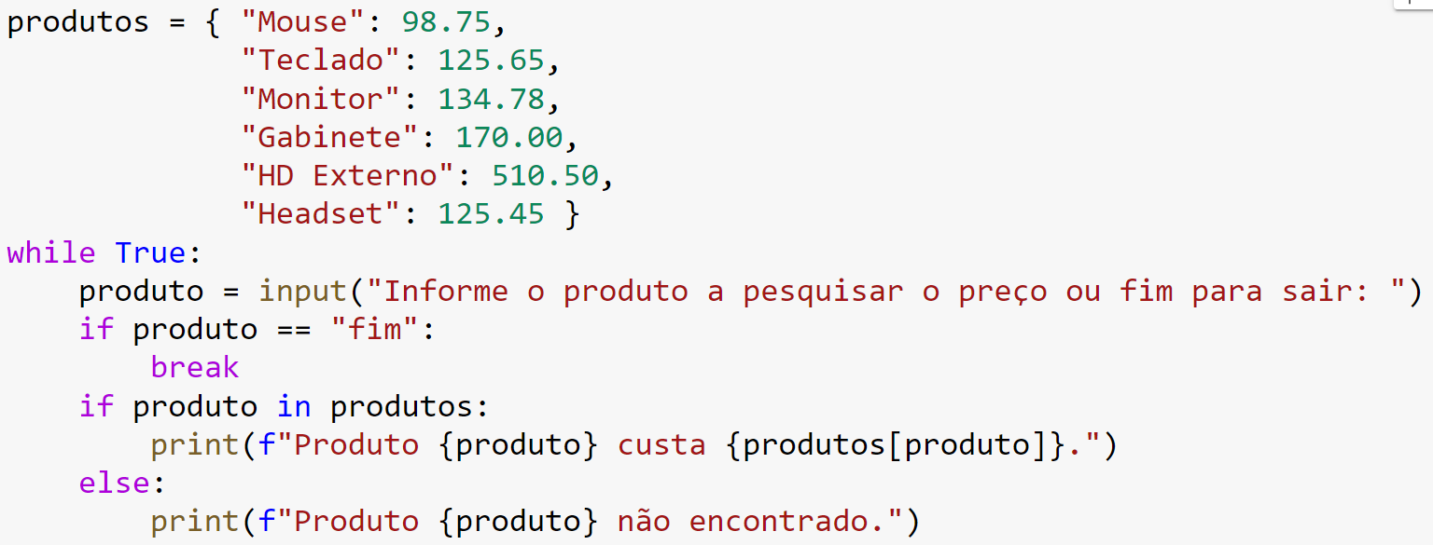
Exemplo

Slide 22
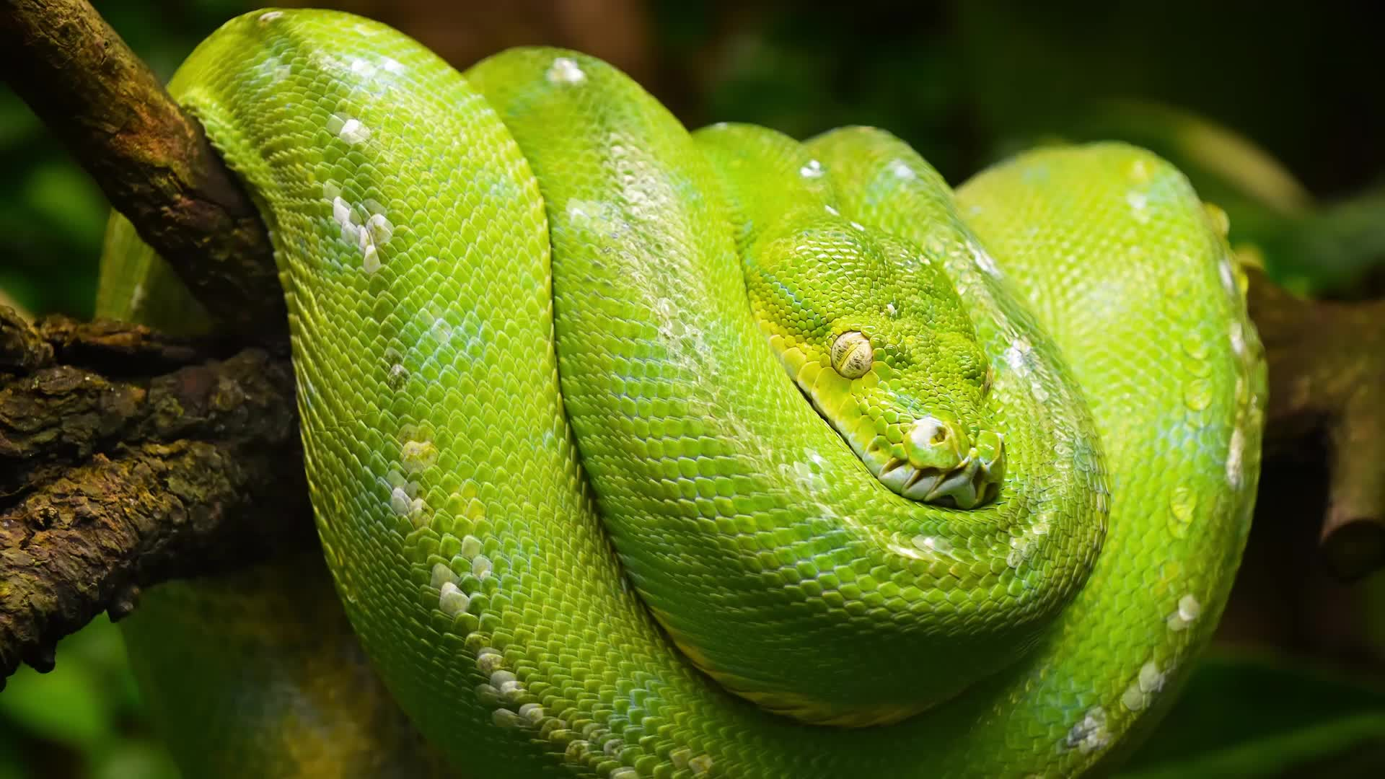
Em Python podemos ter dicionários contendo listas ou até mesmo outros dicionários

Slide 23
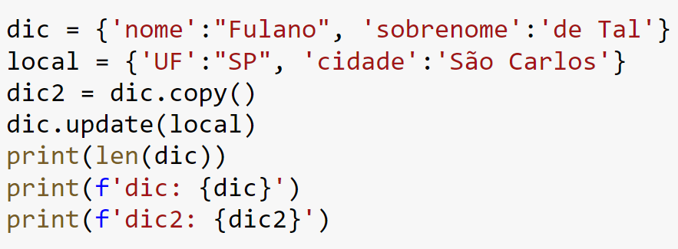
Outras funções
Copiando um dicionário para outro
Adicionando conteúdo de um dicionário em outro dicionário
Para retornar quantos conjuntos chave/valor existem no dicionário usamos a função len().

Slide 24
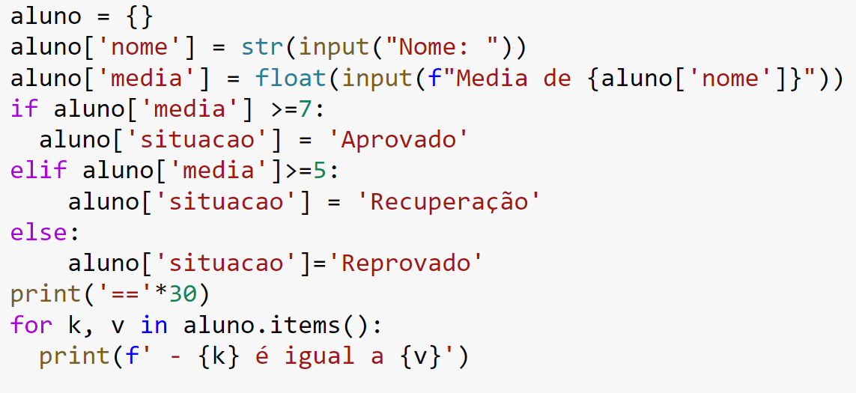
Exemplo 2

Slide 25
Exercícios
Faça um dicionário com as 5 pessoas mais perto de você, tendo o nome como chave e a cor da camisa que está usando como valor.
Crie um dicionário vazio semana = {} e o complete com uma chave para cada dia da semana, tendo como seu valor uma lista com as aulas que você tem nesse dia (sábado e domingo recebem listas vazias, ou você tem aula?).
Crie um dicionário vazio filmes = {}. Utilize o nome de um filme como chave. E, como valor, outro dicionário contendo o vilão e o ano em que o filme foi lançado. Preencha 5 filmes.

